Slide 1

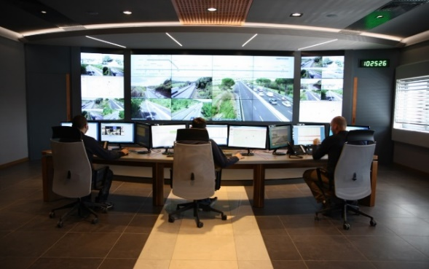




In viaggio verso il futuro sulla Fi-Pi-Li
ETSI Plugtests ITS CMS 5 e
Progetto H2020 - AUTOPILOT
04 Maggio 2017, Firenze

Slide 2



AVR S.p.A.
Opere e servizi per le strade e per l’ambiente
AVR opera in due distinti mercati.
Nel SETTORE STRADALE realizza ed esegue opere e servizi per la gestione, la manutenzione e la costruzione di strade ed autostrade.
Attiva da alcuni anni nel settore ITS, dispone di una Sala Radio presso la Sede di Empoli, che eroga servizi ad alto valore tecnologico verso gli utenti delle infrastrutture gestite
Nel SETTORE AMBIENTALE svolge servizi di igiene urbana, interventi di bonifica e pronto intervento ambientale, servizi per la manutenzione delle aree a verde e lavori di verde, arredo urbano e ingegneria naturalistica. AVR dispone inoltre di due impianti di selezione, trattamento e stoccaggio dei rifiuti.

Slide 3

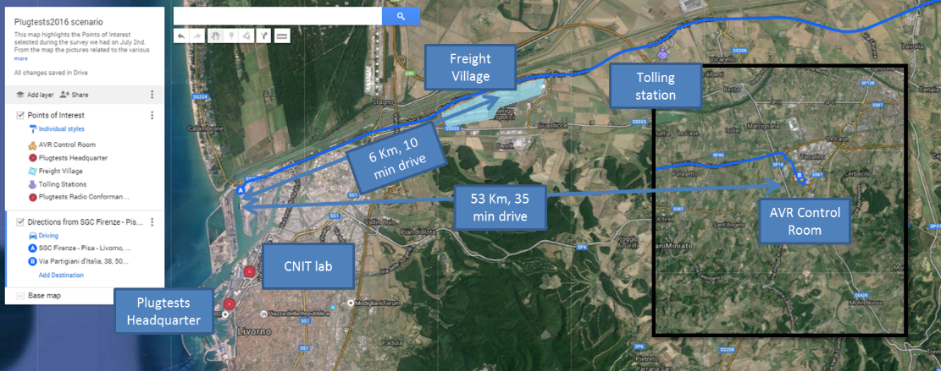











ETSI PLUGTEST ITS CMS5
7-18 Novembre 2016
  Evento organizzato da ETSI (European Telecommunications Standards Institute – organizzazione no-profit riconosciuta dalla Comunità Europea) in collaborazione con partner industriali e istituzionali.
  Lo scopo è stato quello di testare, per la prima volta in Europa “nel mondo reale”, le funzionalità del nuovo standard ITS G5, dedicato al Cooperative-ITS – V2X.
  Un evento molto importante per gli sviluppatori di ETSI e il mondo industriale, un banco di prova dove testare, validare e migliorare la qualità dei nuovi protocolli standard

Slide 4
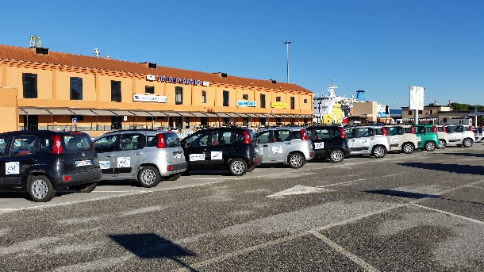
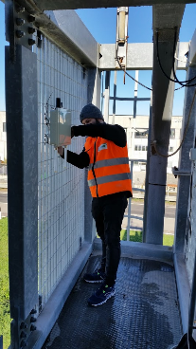
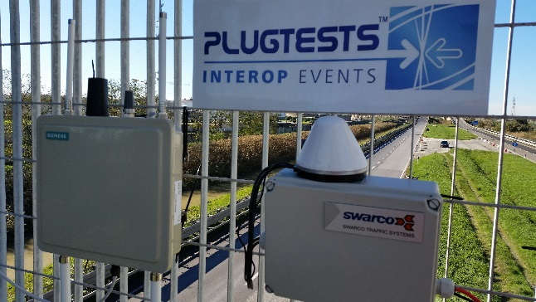
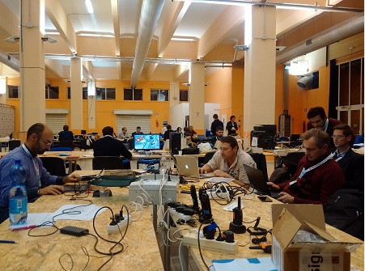
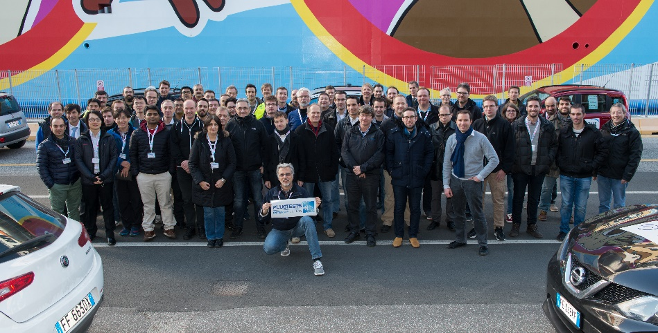

ETSI PLUGTEST ITS CMS5
7-18 Novembre 2016
  Lo scenario «reale» messo a disposizione per i test ha coinvolto:
2,5 km di percorso nel porto di Livorno (simulazione contesto urbano)
10 km su SGC FIPILI (simulazione contesto extraurbano)
Sala Radio di Empoli per la simulazione degli eventi reali e messaggi sui PMV della FIPILI
11 postazioni in Porto disponibili per l’installazione delle Road Side Unit (RSU)
2 postazioni su FIPILI per istallazione delle RSU
Datex/C-ITS Node sviluppato da Autostrade Tech per l’interfacciamento fra i due strandard
16 autovetture per le installazioni delle On Board Unit (OBU) delle aziende partecipanti

Slide 5
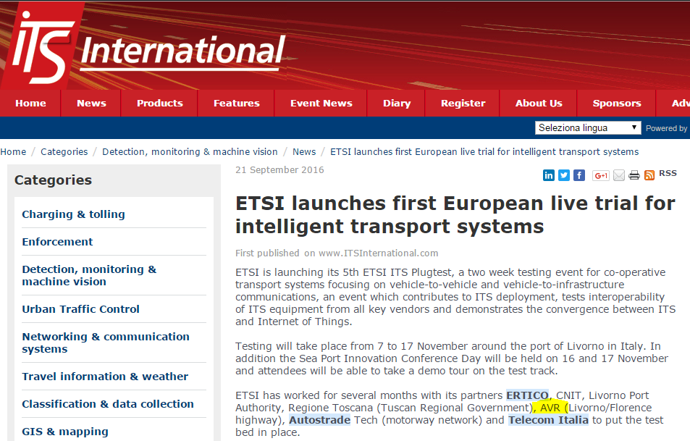
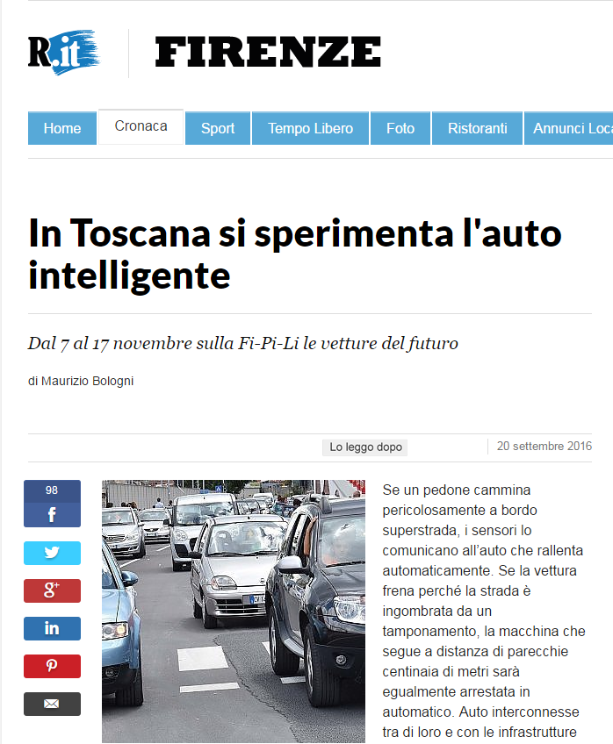
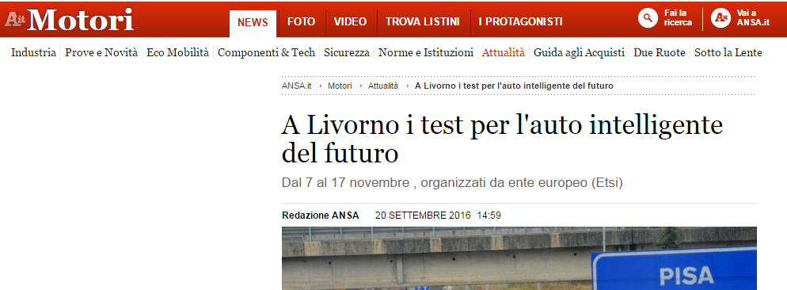
ETSI PLUGTEST ITS CMS5
7-18 Novembre 2016
  L’importanza dell’evento è stata riconosciuta dalla stampa e dai media

Slide 6
Progetto H2020 – AUTOPILOT
AUTOmated driving Progressed by the Internet Of Things
  Obiettivi
  Fusione delle tecnologie emergenti del mondo IoT con l’industria automobilistica, per portare i sistemi di guida autonoma ad un nuovo livello
  Sviluppo convergente delle infrastrutture e dei veicoli, introducendo sensoristica IoT per aumentare il mutuo scambio di informazioni/dati
  Implementare gli ultimi standard per le tecnologie di C-ITS - V2X, sia lato autoveicoli e sia sulle infrastrutture
  Coinvolgere i vari stakeholder del settore, sia del settore Pubblico di sia di quello Privato
  Dimostrare la convergenza delle tecnologie verso un sistema che porterà benefici socio-economici (es. riduzione dell’incidentalità)
  Contribuire alla standardizzazione industriale dei sistemi IoT per le infrastrutture e il mondo automotive

Slide 7
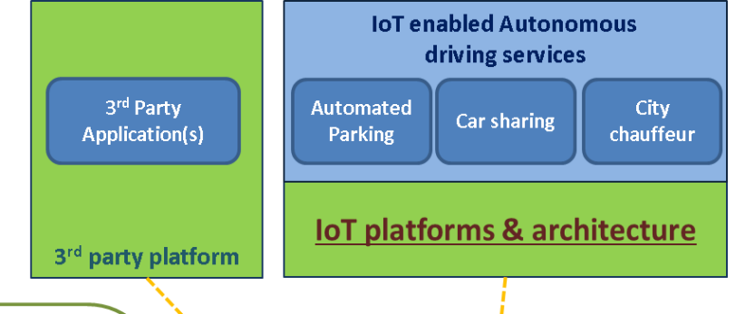
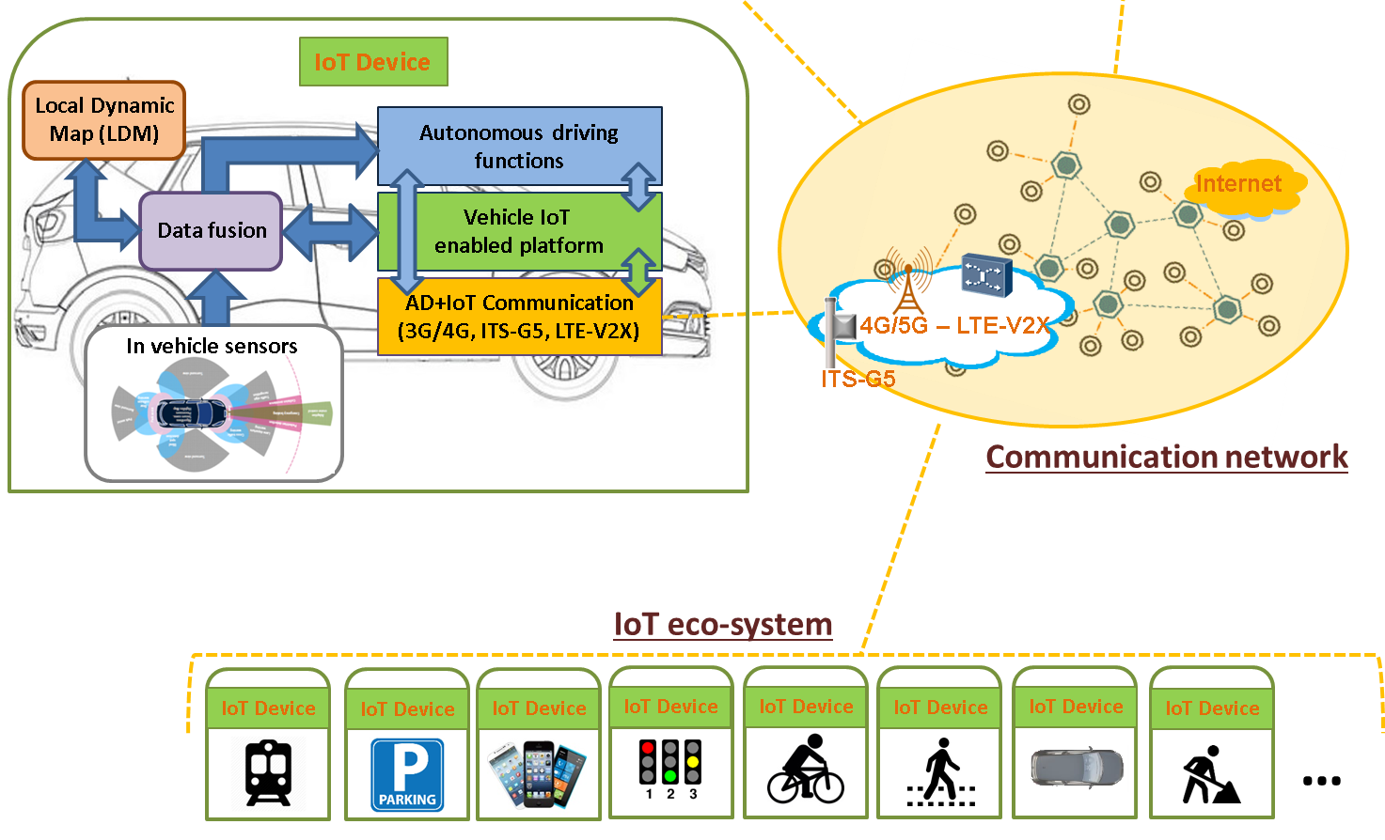
Progetto H2020 – AUTOPILOT
AUTOmated driving Progressed by the Internet Of Things
Create IoT and cloud based service platforms
Evaluate network performance needs
Use a vehicle IoT platform
Involve many IoT sensors

Slide 8
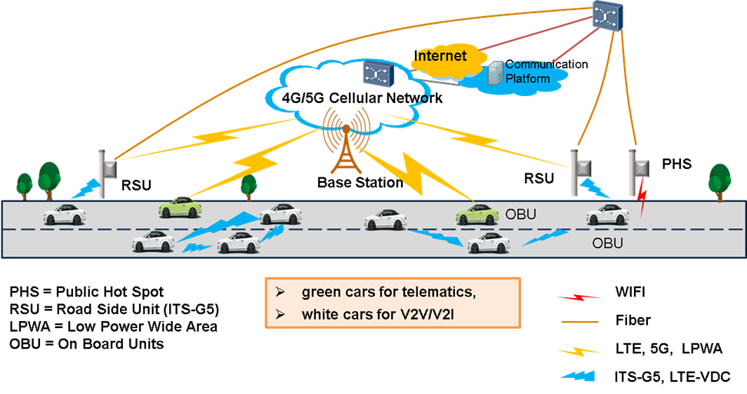
Progetto H2020 – AUTOPILOT
AUTOmated driving Progressed by the Internet Of Things
  Verranno sperimentati e implementati protocolli di comunicazione su vari livelli:
  V2V/V2I: ITS-G5 and LTE-V2X

Slide 9



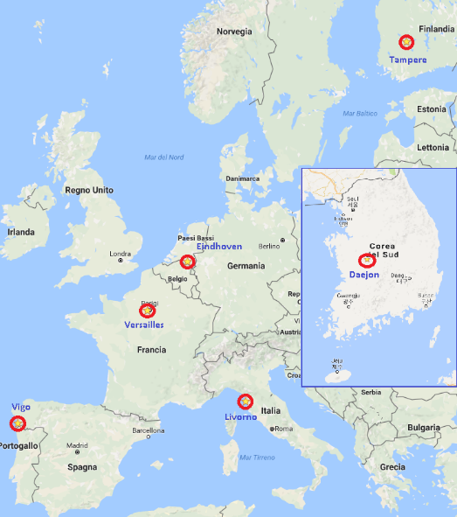



Progetto H2020 – AUTOPILOT
AUTOmated driving Progressed by the Internet Of Things
  Il progetto coinvolge 6 siti Pilota, con caratteristiche similari: 5 in Europa e 1 in Asia.
Brainport, NL
Automated Valet Parking
Highway pilot
Platooning
Tampere, FI
Automated Valet Parking
Urban Driving
Versailles, FR
Automated Valet Parking
Urban Driving
Platooning
Europe
Daejeon, KR
Urban Driving
Korea
Vigo, SP
Urban Driving
Automated Valet Parking
Livorno, IT
Urban Driving
Highway pilot

Slide 10











































Progetto H2020 – AUTOPILOT
AUTOmated driving Progressed by the Internet Of Things
IoT
Research
Business
Automated Driving

Slide 11
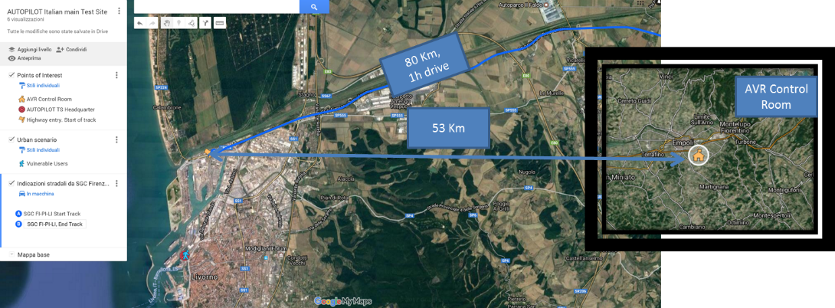
Progetto H2020 – AUTOPILOT
AUTOmated driving Progressed by the Internet Of Things
  Pilota ITALIANO, componenti
  CNIT, Consorzio Nazionale Interuniversitario per le Telecomunicazioni, che ricopre il ruolo di test site leader,
  AVR, global service per la SGC FiPiLi, l’infrastruttura dove verranno eseguiti i test;
  TIM, che offre l’infrastruttura di telecomunicazione e la piattaforma digitale per l’aggregazione, la pubblicazione e la storicizzazione dei dati;
  Centro di Ricerche FIAT (CRF) che fornirà i veicoli autonomi;
  Istituto Mario Boella (ISMB) di Torino, sistemi IoT veicolari;
  THALES che si occuperà di aspetti legati alla sicurezza delle piattaforme digitali e dei dati.
  Oltre ai veicoli forniti dal CRF altre case automobilistiche partecipanti in AUTOPILOT (p.es. il gruppo Peugeot Citroen) si sono mostrate interessate a sperimentare sull’infrastruttura di test italiana.

Slide 12
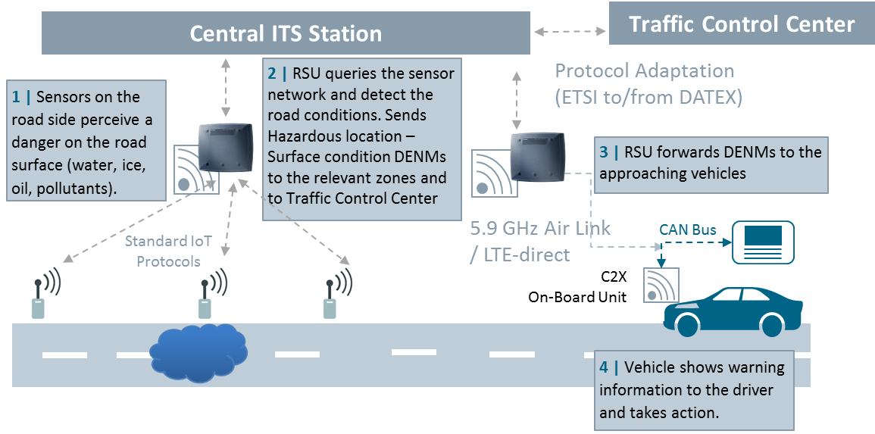
Progetto H2020 – AUTOPILOT
AUTOmated driving Progressed by the Internet Of Things
  Nel corso del 2017/2018 verranno implementati sulla FiPiLi sistemi IoT (sensori, telecamere, sonde, …) destinati ai veicoli a guida autonoma:

Slide 13
Grazie
Ing. Lorenzo Maraia
AVR SpA
Responsabile Sistemi Tecnologici Avanzati
AVR SpA
Via Partigiani d’Italia 38
50053 – Empoli (FI)
lorenzo.maraia@avrgroup.it

